Slide 1
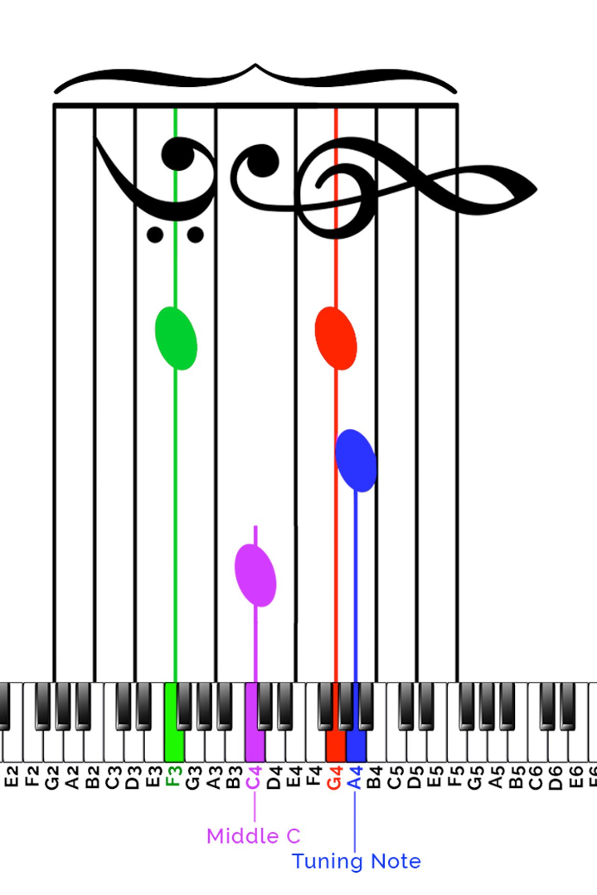
基于transformer的音乐生成模型
Transformer模型是机器学习领域中的一种神经网络结构，能够进行序列到序列的学习任务。本文将探讨Transformer模型在音乐生成领域中的应用。

Slide 2

Transformer模型的基本原理
Transformer模型主要由编码器和解码器两部分组成。在编码器中，输入序列会经过一系列的Self-Attention层，每个层都会对输入序列中的每个元素进行注意力计算，以提取出每个元素的上下文信息。通过这样的处理，编码器能够将输入序列编码成一个上下文向量表征。在解码器中，会利用编码器输出的上下文向量以及历史信息，逐步生成输出序列。

Slide 3

Transformer模型在自然语言处理领域的应用
Transformer模型在自然语言处理领域取得了很大的成功。通过结合注意力机制来提取输入文本的上下文信息，Transformer模型在翻译、问答和文本生成等任务中取得了比较好的效果。
Transformer模型在自然语言处理领域取得了很大的成功。通过结合注意力机制来提取输入文本的上下文信息，Transformer模型在翻译、问答和文本生成等任务中取得了比较好的效果。

Slide 4

Transformer模型在音乐领域中的应用前景
随着深度学习技术的不断发展，越来越多的音乐生成模型开始采用Transformer模型作为基础架构。Transformer模型在生成不同种类的音乐，以及MIDI信号的转换等方面都表现出了很好的效果，因此其应用前景非常广阔。
随着深度学习技术的不断发展，越来越多的音乐生成模型开始采用Transformer模型作为基础架构。Transformer模型在生成不同种类的音乐，以及MIDI信号的转换等方面都表现出了很好的效果，因此其应用前景非常广阔。

Slide 5
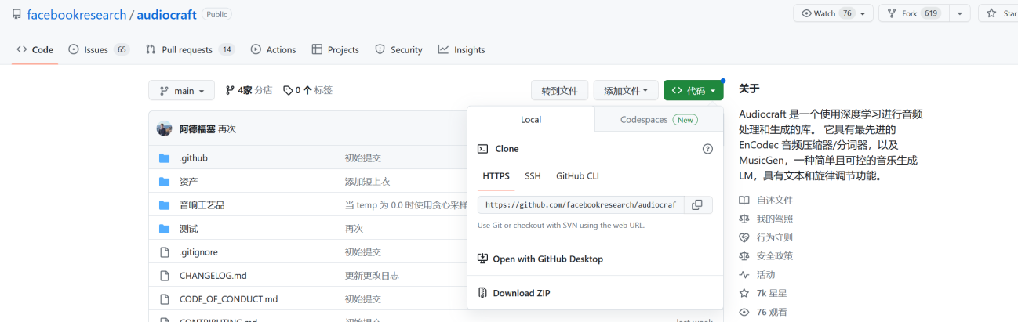
项目部署
进入audiocraft的虚拟环境后
首先在github网站下把项目下载好，进入该项目网站https://github.com/facebookresearch/audiocraft，在code按钮的菜单下点击download zip，再打开在互联网上下载的项目文件夹，以该文件夹作根目录来操作conda，cmd，gitbash等命令行程序。

Slide 6
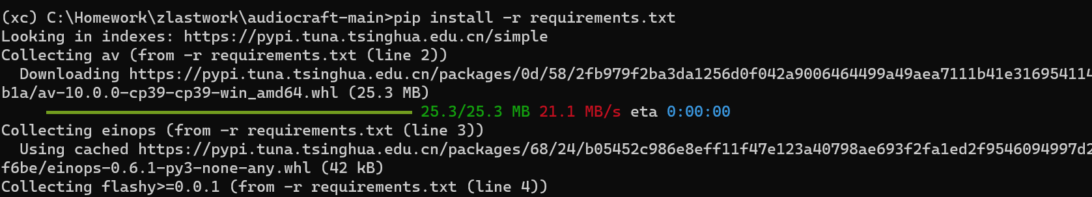
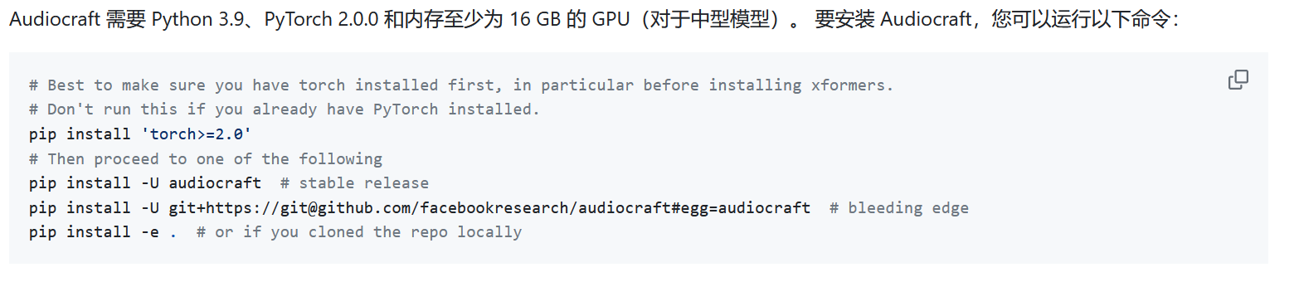
运行pip install -r requirements.txt下载运行所需包
再根据readme要求下载相应的软件包，软件包需求如下

Slide 7
有提供多种与 MusicGen 交互的方式：
演示也可在 facebook/MusicGenHuggingFace Space 运行musicgen
您可以在 Colab 上运行扩展演示： colab notebook 。
您可以通过运行在本地使用 gradio 演示 python app.py.
您可以通过运行 jupyter notebook 来使用 MusicGen demo.ipynb本地（如果你有 GPU）。
最后，我们选择使用jupyter来运行musicgen模型

Slide 8
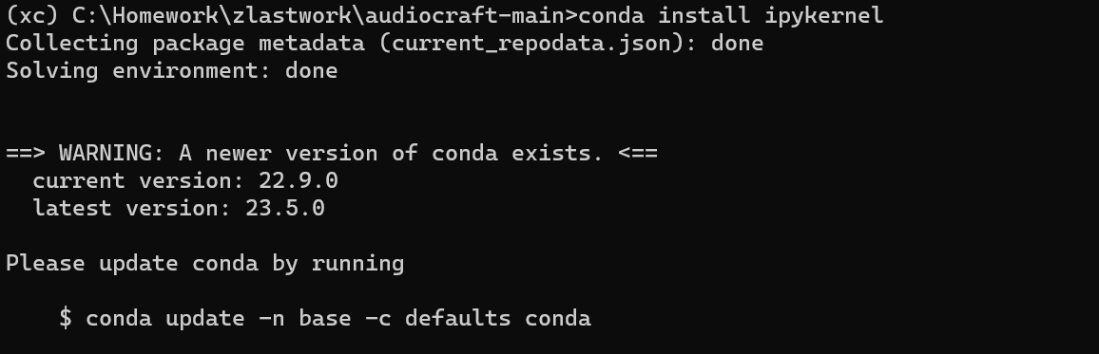
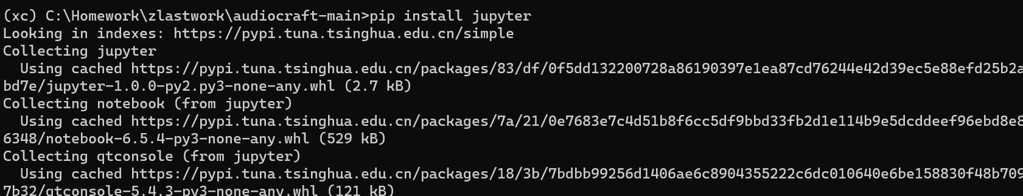
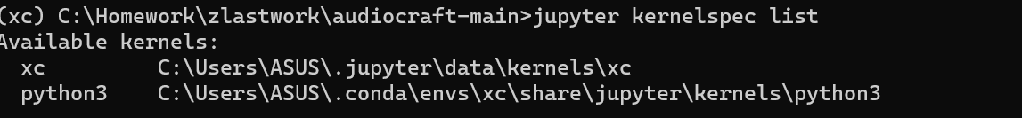
在xc虚拟环境中运行pip install ipykernel
再运行pip install jupyter
并且在运行完后运行python -m ipykernel install --user --name xc --display-name "xc"，确保新环境出现在jupyter notebook中
最后运行jupyter kernelspec list查看xc虚拟环境是否在下载好的虚拟环境中
当我们做完以上操作后,我们所做项目的部署完成了，下面可以进行项目的运行和调试了。

Slide 9
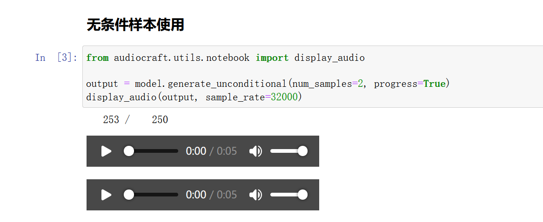
无条件样本使用 model.generate_unconditional：此方法用于生成没有任何限制或条件的文本。模型将随机生成一些文本片段。

Slide 10
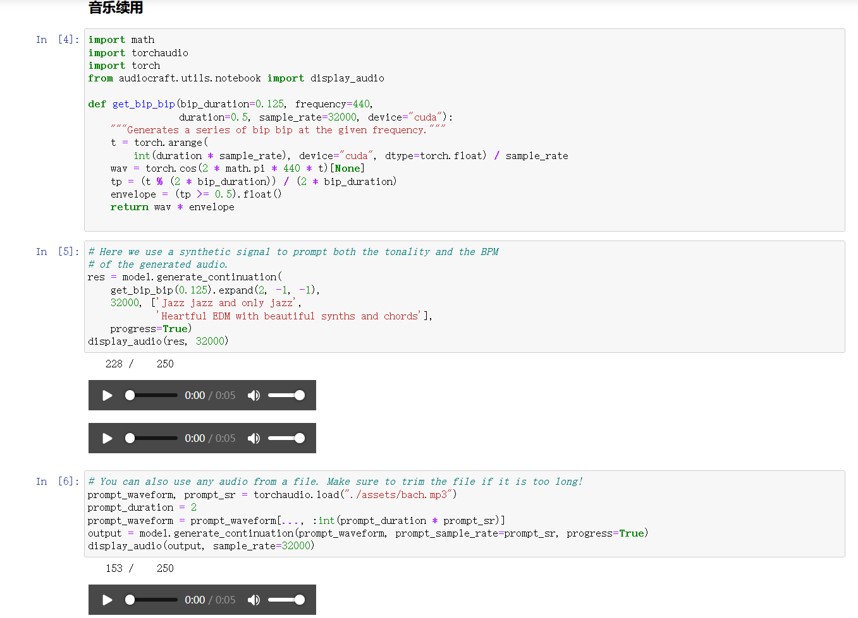
音乐续用 model.generate_continuation：此方法可以生成延续音乐的音符。模型接收一个输入的音符序列，然后生成接着前一段音乐的音符序列。

Slide 11
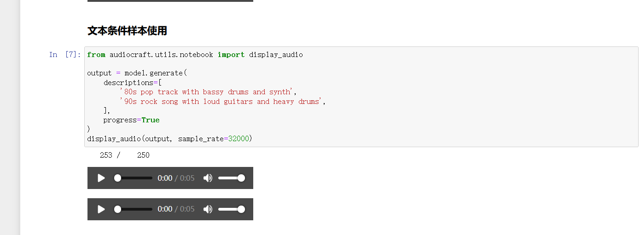
文本条件样本使用 model.generate：此方法用于生成基于给定文本条件的文本。模型接收到一个文本条件，然后生成与此条件相关的文本。例如，给出一个问题，模型可以生成与该问题相关的答案。

Slide 12
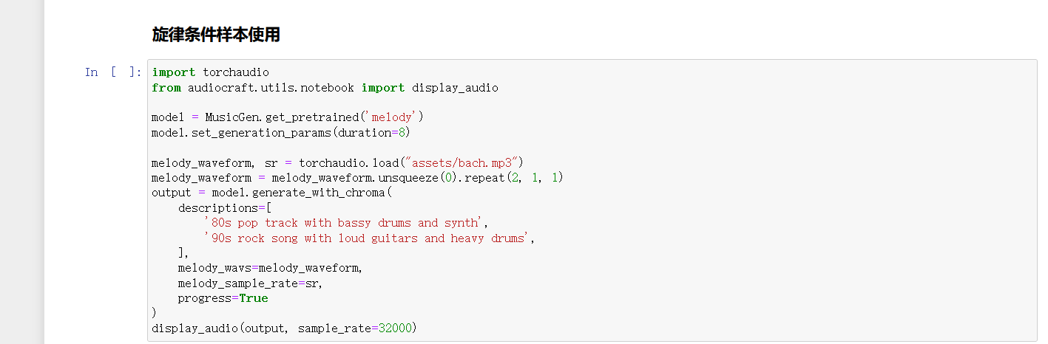
旋律条件样本使用 model.generate_with_chroma：此方法用于生成基于给定旋律条件的音乐片段。模型接收到一个旋律条件，并使用它作为生成音乐的基础。模型会通过给定旋律条件来生成音符。

Slide 13
总结与启示
注意力机制
Transformer模型中的注意力机制很好地解决了长序列建模的问题，并能够捕捉序列中不同元素之间的依赖关系。
1
2
3
序列学习
创造力
Transformer模型在序列学习领域中拥有良好的性能，包括自然语言处理和音乐生成。
音乐生成是一项非常富有挑战性的任务，Transform模型的成功应用为探寻创造性任务的解决之路提供了新的思路。

